Slide 1
Status Änderungsverfahren Interoperabilitätsverordnung
INSPIRE-Infoveranstaltung, 11.11.2021
Daniela Hogrebe

Slide 2
Status Änderungsverfahren Interoperabilitätsverordnung
Historie
Dezember 2017 – 7. MIG-Sitzung: Ergebnis des schriftlichen Abstimmungsverfahrens zum vorgeschlagenen Review der Verordnung (EG) Nr. 1089/2010 (26 MS stimmen dafür, 2 dagegen)
Juni 2018 – 8. MIG-Sitzung: Änderungsvorschläge zur Interoperabilitätsverordnung
November 2018 – 9. MIG-Sitzung: Abstimmung des Entwurfs zur Änderung der Interoperabilitätsverordnung
November 2018 – 15. INSPIRE-Committee-Sitzung: Diskussion und Abstimmung des Entwurfs
Dezember 2019 – Neue Kommission: interner Abstimmungsprozess wird angehalten
Q3/2020 – Grünes Licht für den Start des internen Abstimmungsprozesses
Juni/Juli 2021 – Commission Inter-service Consultation (10-15 Tage)
August/September 2021 – 4-wöchige öffentliche Konsultation
Oktober 2021 – 16. INSPIRE-Committee-Sitzung: Abstimmung des Feedbacks aus der öffentlichen Konsultation und Einleitung des schriftlichen Abstimmungsverfahrens

Slide 3
Status Änderungsverfahren Interoperabilitätsverordnung
Wesentliche Änderungen
Alle Codelisten und Enumerationen werden aus dem Gesetzestext entfernt und durch einen Verweis auf die INSPIRE-Registry ersetzt. Der Begriff der Enumeration (= nicht erweiterbare Codeliste) wird aus dem Gesetzestext gestrichen.
Abschnitt 1 von Anhang II wird dahingehend geändert, dass auch andere von der MIG akzeptierte Koordinatenreferenzsysteme und deren Verwaltung in einem CRS-Register zugelassen werden.
Art. 4 (2) wird zur Schärfung des „Voidability“-Konzeptes umformuliert.
Einige weitere Berichtigungen und kleinere Anpassungen in den Anhängen zur Verordnung (mit Bezug zu den einzelnen Themen).

Slide 4
Status Änderungsverfahren Interoperabilitätsverordnung
Öffentliche Kommentierung („Have your say“)
Kst. GDI-DE (in Abstimmung mit der dt. MIG-(T)-Vertretung, LG-Vorsitz und einzelnen Fachexperten): zusätzliche Änderung von Art. 14 (Streichen der Anforderung zur Bereitstellung von einem Layer pro Codelistenwert)
HLNUG: redaktionelle Änderungsvorschläge, Berücksichtigung der EU-Registry on industrial sites
Weitere Kommentare aus NO, MT, CZ, SE
Außer dem Kommentar aus DE keine schwerwiegenden Bedenken.
Kommission kann keine zusätzlichen Änderungsvorschläge mehr berücksichtigen, ohne dass das Verfahren erneut durchlaufen werden müsste.
DE behält sich vor, dem Änderungsentwurf im schriftlichen Abstimmungsverfahren nicht zuzustimmen.

Slide 5
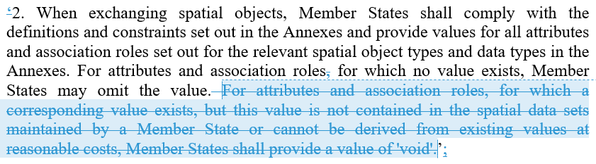
Status Änderungsverfahren Interoperabilitätsverordnung
Änderungen gegenüber der Version aus der 15. Sitzung des INSPIRE Committee
“This Directive does not require the collection of
new data (Article 4(4)). The additional assessment of
whether a ‘void’ value should be provided
is biased and adds additional complexity and cost.“
Article 4 (2) - Voidability

Slide 6
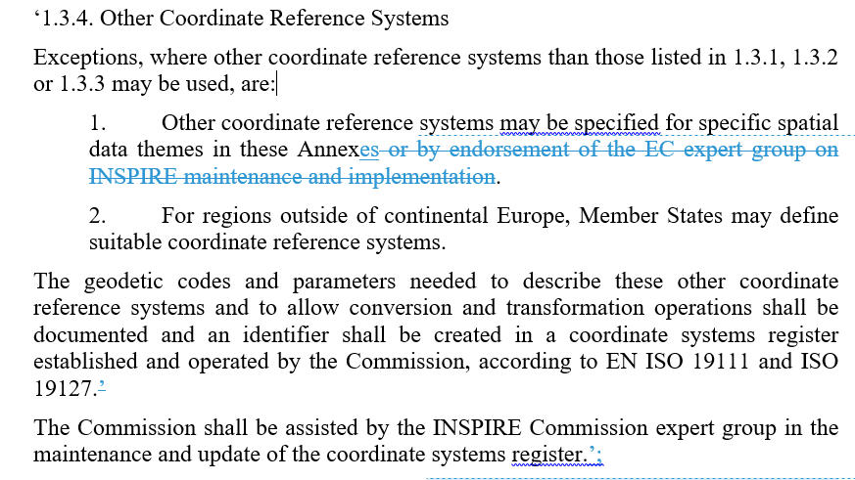
Status Änderungsverfahren Interoperabilitätsverordnung
Änderungen gegenüber der Version aus der 15. Sitzung des INSPIRE Committee
Annex II – Coordinate Reference Systems
“The INSPIRE Commission expert
group as such cannot
induce or endorse changes
in legal obligations, so the
rewording was necessary to
encode the shared mandate and
responsibility in legislation.
The use of “shall be assisted”
guarantees the role of the
Commission expert group.“

Slide 7
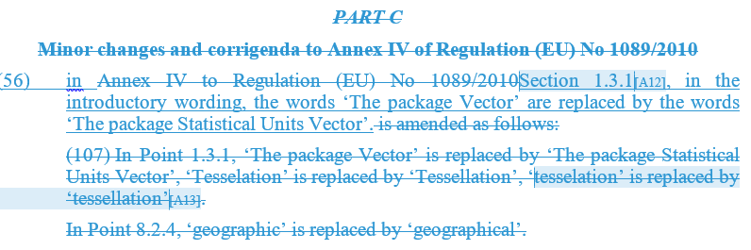
Status Änderungsverfahren Interoperabilitätsverordnung
Änderungen gegenüber der Version aus der 15. Sitzung des INSPIRE Committee
“The corrections that are presented separately, and not as part of
a larger text being replaced or added, concern misspelled words
and grammar which might concern only the English language version.
If those errors are to be corrected, they should not be corrected
through an amending act, but in a separate corrigendum.“
Minor changes and corrigenda

Slide 8
Status Änderungsverfahren Interoperabilitätsverordnung
Nächste Schritte
21. Oktober 2021: 16. Sitzung des INSPIRE-Committee
29. Oktober 2021: zusätzlicher Zeitraum für die Konsultation nationaler Akteure
Mitte November 2021: schriftliches Abstimmungsverfahren
Abhängig von den Ergebnissen des schriftlichen Abstimmungsverfahrens:
  Q1/2022: Übersetzung in alle EU-Sprachen
  Q1-Q2/2022: Kontrolle durch Mitgesetzgeber (drei Monate, wenn Übersetzung vollständig vorliegt)
  Ende Q2/2022: Verabschiedung durch „College of Commissioners“

Slide 9


Get to grips with climate change.
Thank you!
Koordinierungsstelle GDI-DE
Bundesamt für Kartographie und Geodäsie
Richard-Strauß-Allee 11
60598 Frankfurt
Kontakt
mail@gdi-de.org
Tel. +49 (0) 69 6333-258
www.gdi-de.org | www.geoportal.de | https://twitter.com/GDI_DE
Notes:
Diese Grafik wurde von der Europäischen Kommission bei der Einführung der INSPIRE-Richtlinie verwendet.
„Klimawandel in den Griff bekommen“
Infrastruktur > aktuelle und verlässliche Informationen > Klimawandel „verstehen“ > politische Entscheidungen treffen

